Slide 1
NHIỆT LIỆT CHÀO MỪNG CÁC EM
ĐẾN VỚI BÀI HỌC HÔM NAY

Slide 2

KHỞI ĐỘNG
Em hãy nêu quy tắc cộng, trừ, nhân chia các đa thức một biến

Slide 3

KHỞI ĐỘNG
7xy + 2x²y – 3xy²
3xy – 4x²y + xy²
Các phép tính với đa thức nhiều biến được thực hiện như thế nào?

Slide 4
BÀI 2: CÁC PHÉP TÍNH
VỚI ĐA THỨC NHIỀU BIẾN

Slide 5
NỘI DUNG BÀI HỌC
I
Cộng hai đa thức
II
Trừ hai đa thức
III
Nhân hai đa thức
IV
Chia đa thức cho đơn thức

Slide 6
PHẦN I
CỘNG HAI ĐA THỨC

Slide 7


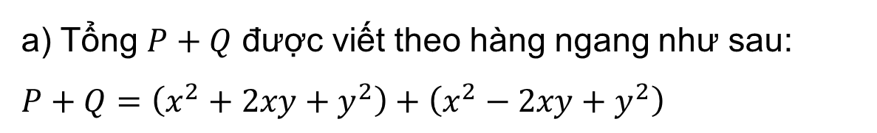
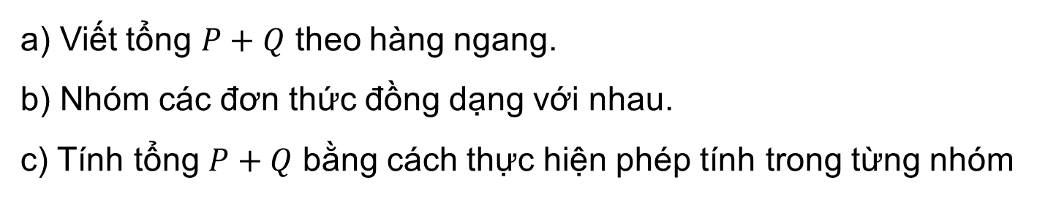
Thảo luận nhóm bốn, hoàn thành HĐ1.
HĐ 1.
Cho hai đa thức: $P=x^{2}+2xy+y^{2}$ và $Q=x^{2}−2xy+y^{2}$
a) Viết tổng $P+Q$ theo hàng ngang.
b) Nhóm các đơn thức đồng dạng với nhau.
c) Tính tổng $P+Q$ bằng cách thực hiện phép tính trong từng nhóm
Giải
a) Tổng $P+Q$ được viết theo hàng ngang như sau:
$P+Q=\left(x^{2}+2xy+y^{2}\right)+\left(x^{2}−2xy+y^{2}\right)$

Slide 8
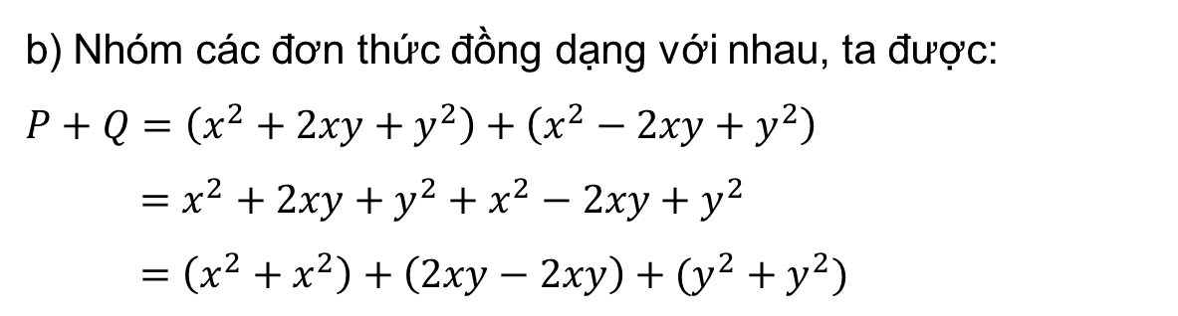
Thảo luận nhóm bốn, hoàn thành HĐ1.
HĐ 1.
Cho hai đa thức: $P=x^{2}+2xy+y^{2}$ và $Q=x^{2}−2xy+y^{2}$
a) Viết tổng $P+Q$ theo hàng ngang.
b) Nhóm các đơn thức đồng dạng với nhau.
c) Tính tổng $P+Q$ bằng cách thực hiện phép tính trong từng nhóm
b) Nhóm các đơn thức đồng dạng với nhau, ta được:
$P+Q=\left(x^{2}+2xy+y^{2}\right)+\left(x^{2}−2xy+y^{2}\right)$
$=x^{2}+2xy+y^{2}+x^{2}−2xy+y^{2}$
$=\left(x^{2}+x^{2}\right)+\left(2xy−2xy\right)+(y^{2}+y^{2})$
Giải

Slide 9
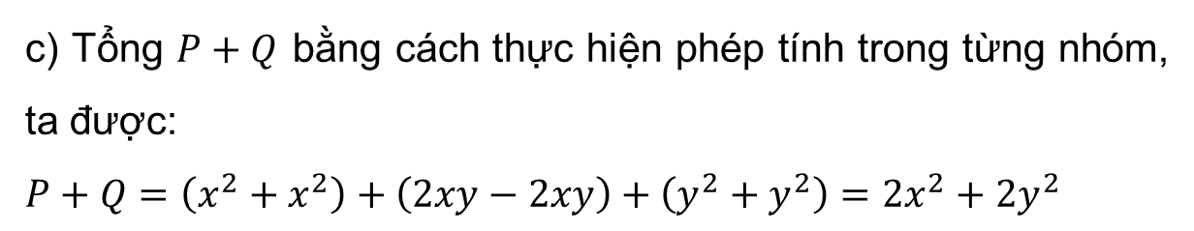
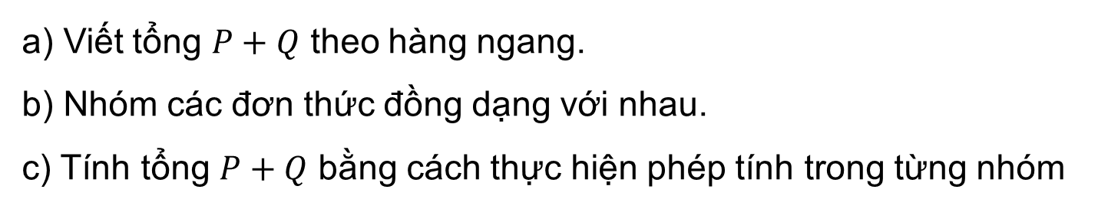
Thảo luận nhóm bốn, hoàn thành HĐ1.
HĐ 1.
Cho hai đa thức: $P=x^{2}+2xy+y^{2}$ và $Q=x^{2}−2xy+y^{2}$
a) Viết tổng $P+Q$ theo hàng ngang.
b) Nhóm các đơn thức đồng dạng với nhau.
c) Tính tổng $P+Q$ bằng cách thực hiện phép tính trong từng nhóm
c) Tổng $P+Q$ bằng cách thực hiện phép tính trong từng nhóm, ta được:
$P+Q=\left(x^{2}+x^{2}\right)+\left(2xy−2xy\right)+\left(y^{2}+y^{2}\right)=2x^{2}+2y^{2}$
Giải

Slide 10

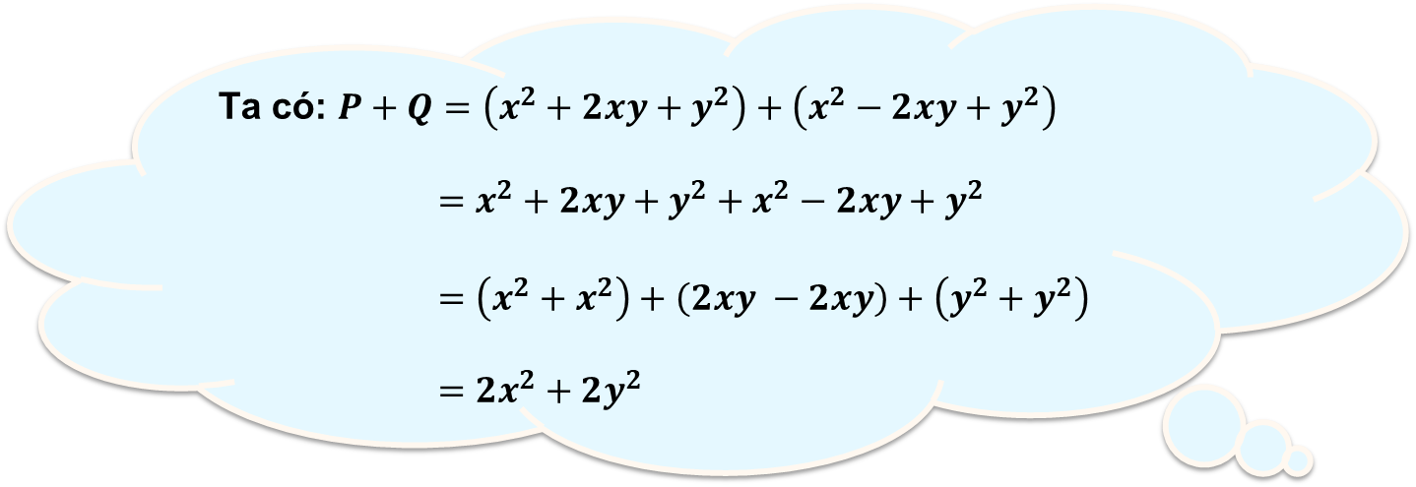
Thảo luận nhóm bốn, hoàn thành HĐ1.
Ta có: $P+Q=\left(x^{2}+2xy+y^{2}\right)+\left(x^{2}−2xy+y^{2}\right)$
$=x^{2}+2xy+y^{2}+x^{2}−2xy+y^{2}$
$=\left(x^{2}+x^{2}\right)+\left(2xy −2xy\right)+\left(y^{2}+y^{2}\right)$
$=2x^{2}+2y^{2}$
HĐ 1.

Slide 11
NHẬN XÉT
Để cộng hai đa thức theo hàng ngang, ta có thể làm như sau:
Viết tổng hai đa thức theo hàng ngang;
Nhóm các đơn thức đồng dạng với nhau;
Thực hiện phép tính trong từng nhóm, rồi cộng các kết quả lại với nhau

Slide 12

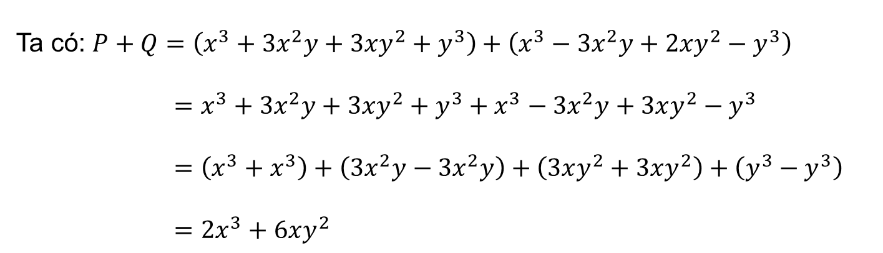
Ví dụ 1
Tính tổng của hai đa thức
$P=x^{3}+3x^{2}y+3xy^{2}+y^{3}$ và $Q=x^{3}−3x^{2}y+2xy^{2}−y^{3}$
Giải
Ta có: $P+Q=\left(x^{3}+3x^{2}y+3xy^{2}+y^{3}\right)+\left(x^{3}−3x^{2}y+2xy^{2}−y^{3}\right)$
$=x^{3}+3x^{2}y+3xy^{2}+y^{3}+x^{3}−3x^{2}y+3xy^{2}−y^{3}$
$=\left(x^{3}+x^{3}\right)+\left(3x^{2}y−3x^{2}y\right)+\left(3xy^{2}+3xy^{2}\right)+\left(y^{3}−y^{3}\right)$
$=2x^{3}+6xy^{2}$

Slide 13


Luyện tập 1
Tính tổng của hai đa thức: $M=x^{3}+y^{3}$ và $N=x^{3}−y^{3}$
Giải
Ta có $M + N = (x3 + y3) + (x3 – y3)$
$= x3 + y3 + x3 – y3$
$= \left(x3 + x3\right)+ \left(y3 – y3\right)$
$= 2x3.$

Slide 14
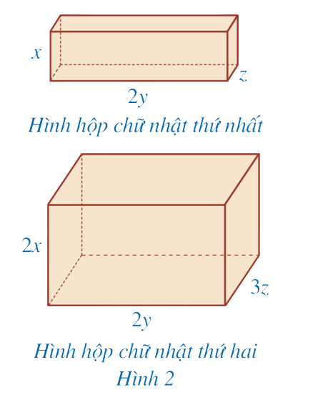
Ví dụ 2
Bác Huỳnh muốn sơn bề mặt của hai khối gỗ có dạng hình hộp chữ nhật với kích thước như ở Hình 2 (đơn vị tính theo centimét). Viết đa thức biểu thị tổng diện tích bề mặt của hai khối gỗ mà bác Huỳnh cần phải sơn

Slide 15
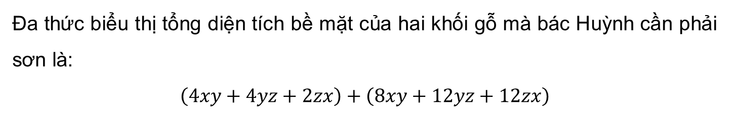
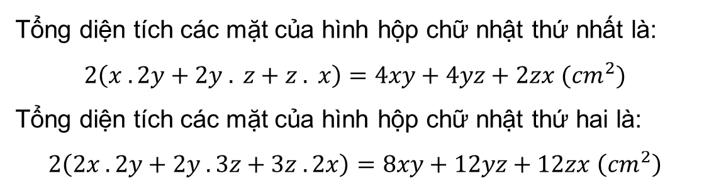
Ví dụ 2
Giải
Tổng diện tích các mặt của hình hộp chữ nhật thứ nhất là:
$$2\left(x . 2y+2y . z+z . x\right)=4xy+4yz+2zx (cm^{2})$$
Tổng diện tích các mặt của hình hộp chữ nhật thứ hai là:
$2\left(2x . 2y+2y . 3z+3z . 2x\right)=8xy+12yz+12zx \left(cm^{2}\right)$
Đa thức biểu thị tổng diện tích bề mặt của hai khối gỗ mà bác Huỳnh cần phải sơn là:
$$\left(4xy+4yz+2zx\right)+\left(8xy+12yz+12zx\right)$$

Slide 16
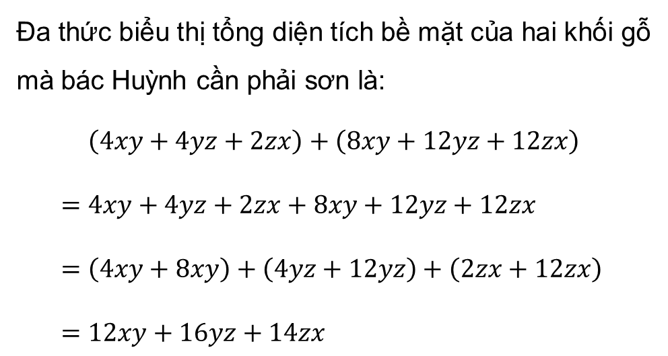
Ví dụ 2
Giải
Đa thức biểu thị tổng diện tích bề mặt của hai khối gỗ mà bác Huỳnh cần phải sơn là:
$$\left(4xy+4yz+2zx\right)+\left(8xy+12yz+12zx\right)$$
$=4xy+4yz+2zx+8xy+12yz+12zx$
$=\left(4xy+8xy\right)+\left(4yz+12yz\right)+\left(2zx+12zx\right)$
$=12xy+16yz+14zx$

Slide 17
Luyện tập
Bài 1
Bạn An cắt một miếng bìa có để làm một chiếc hộp hình hộp chữ nhật có ba kích thước là x; y; z (cm). Các kích thước và tỉ lệ của hộp phụ thuộc vào các giá trị của x; y; z. Tính tổng diện tích của các mặt của hình hộp chữ nhật được thể hiện qua hình đó.

Slide 18
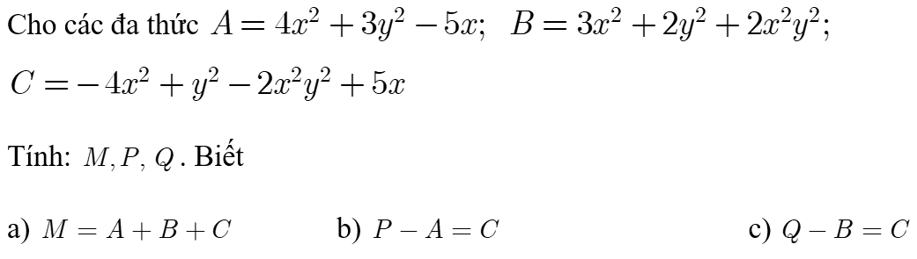
Luyện tập
Bài 2

Slide 19
PHẦN II
TRỪ HAI ĐA THỨC

Slide 20
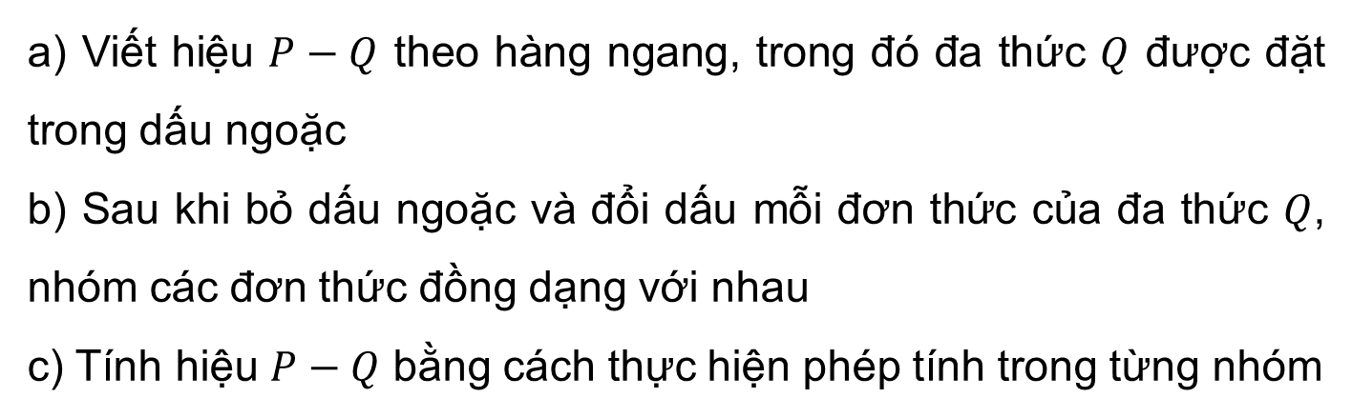
Thảo luận nhóm bốn, hoàn thành HĐ2.
HĐ 2.
Cho hai đa thức: $P=x^{2}+2xy+y^{2}$ và $Q=x^{2}−2xy+y^{2}$
a) Viết hiệu $P−Q$ theo hàng ngang, trong đó đa thức $Q$ được đặt trong dấu ngoặc
b) Sau khi bỏ dấu ngoặc và đổi dấu mỗi đơn thức của đa thức $Q$, nhóm các đơn thức đồng dạng với nhau
c) Tính hiệu $P−Q$ bằng cách thực hiện phép tính trong từng nhóm

Slide 21
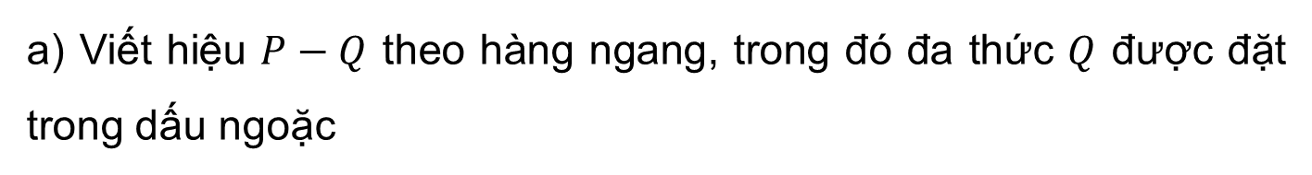
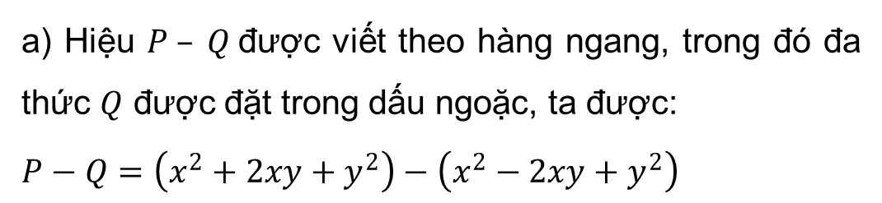
Thảo luận nhóm bốn, hoàn thành HĐ2.
HĐ 2.
Cho hai đa thức: $P=x^{2}+2xy+y^{2}$ và $Q=x^{2}−2xy+y^{2}$
a) Viết hiệu $P−Q$ theo hàng ngang, trong đó đa thức $Q$ được đặt trong dấu ngoặc
Giải
a) Hiệu $P – Q$được viết theo hàng ngang, trong đó đa thức $Q$ được đặt trong dấu ngoặc, ta được:
$P−Q=\left(x^{2}+2xy+y^{2}\right)−\left(x^{2}−2xy+y^{2}\right)$

Slide 22
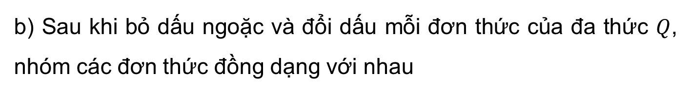
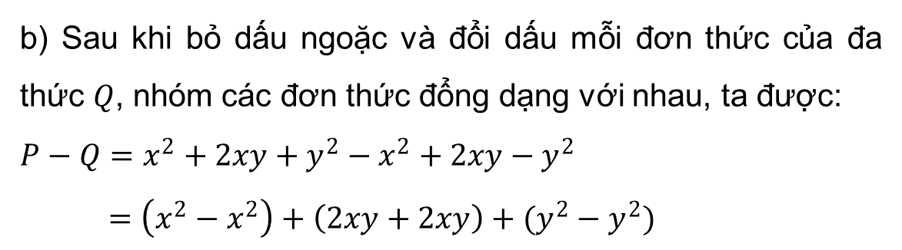
Thảo luận nhóm bốn, hoàn thành HĐ2.
HĐ 2.
Cho hai đa thức: $P=x^{2}+2xy+y^{2}$ và $Q=x^{2}−2xy+y^{2}$
b) Sau khi bỏ dấu ngoặc và đổi dấu mỗi đơn thức của đa thức $Q$, nhóm các đơn thức đồng dạng với nhau
Giải
b) Sau khi bỏ dấu ngoặc và đổi dấu mỗi đơn thức của đa thức $Q$, nhóm các đơn thức đổng dạng với nhau, ta được:
$P−Q=x^{2}+2xy+y^{2}−x^{2}+2xy−y^{2}$
$=\left(x^{2}−x^{2}\right)+\left(2xy+2xy\right)+(y^{2}−y^{2})$

Slide 23
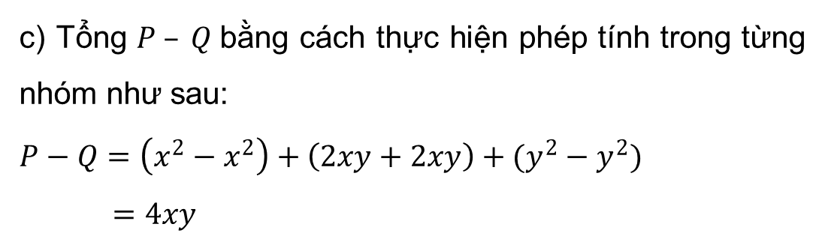
Thảo luận nhóm bốn, hoàn thành HĐ2.
HĐ 2.
Cho hai đa thức: $P=x^{2}+2xy+y^{2}$ và $Q=x^{2}−2xy+y^{2}$
c) Tính hiệu $P−Q$ bằng cách thực hiện phép tính trong từng nhóm
Giải
c) Tổng $P – Q$bằng cách thực hiện phép tính trong từng nhóm như sau:
$P−Q=\left(x^{2}−x^{2}\right)+\left(2xy+2xy\right)+(y^{2}−y^{2})$
$=4xy$

Slide 24
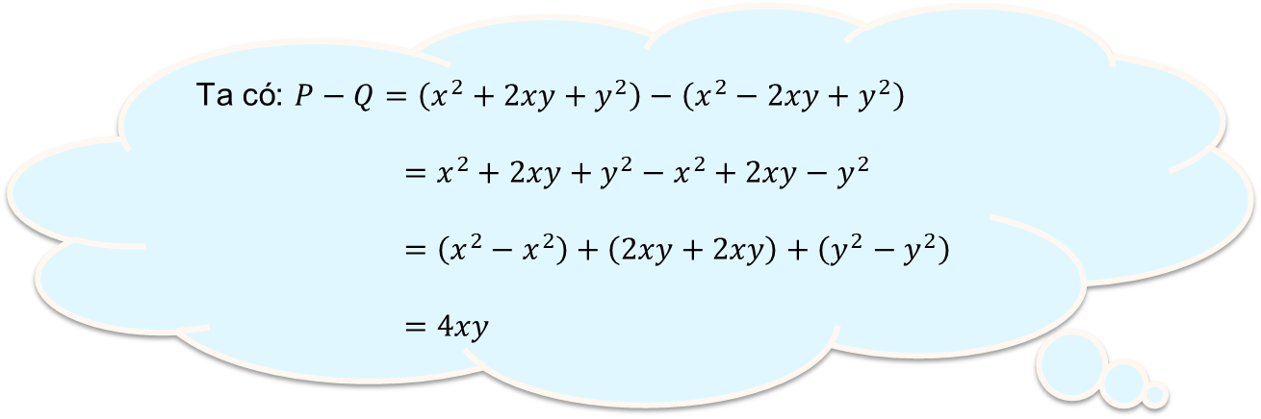
Thảo luận nhóm bốn, hoàn thành HĐ1.
HĐ 2.
Ta có: $P−Q=\left(x^{2}+2xy+y^{2}\right)−\left(x^{2}−2xy+y^{2}\right)$
$=x^{2}+2xy+y^{2}−x^{2}+2xy−y^{2}$
$=\left(x^{2}−x^{2}\right)+\left(2xy+2xy\right)+\left(y^{2}−y^{2}\right)$
$=4xy$

Slide 25
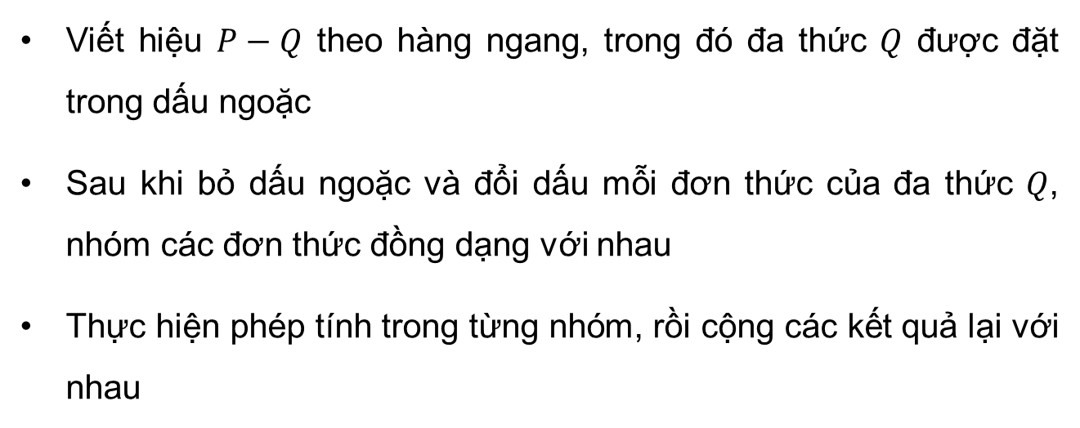
NHẬN XÉT
Để trừ đa thức $P$ cho đa thức $Q$ theo hàng ngang, ta có thể làm như sau:
Viết hiệu $P−Q$ theo hàng ngang, trong đó đa thức $Q$ được đặt trong dấu ngoặc
Sau khi bỏ dấu ngoặc và đổi dấu mỗi đơn thức của đa thức $Q$, nhóm các đơn thức đồng dạng với nhau
Thực hiện phép tính trong từng nhóm, rồi cộng các kết quả lại với nhau

Slide 26
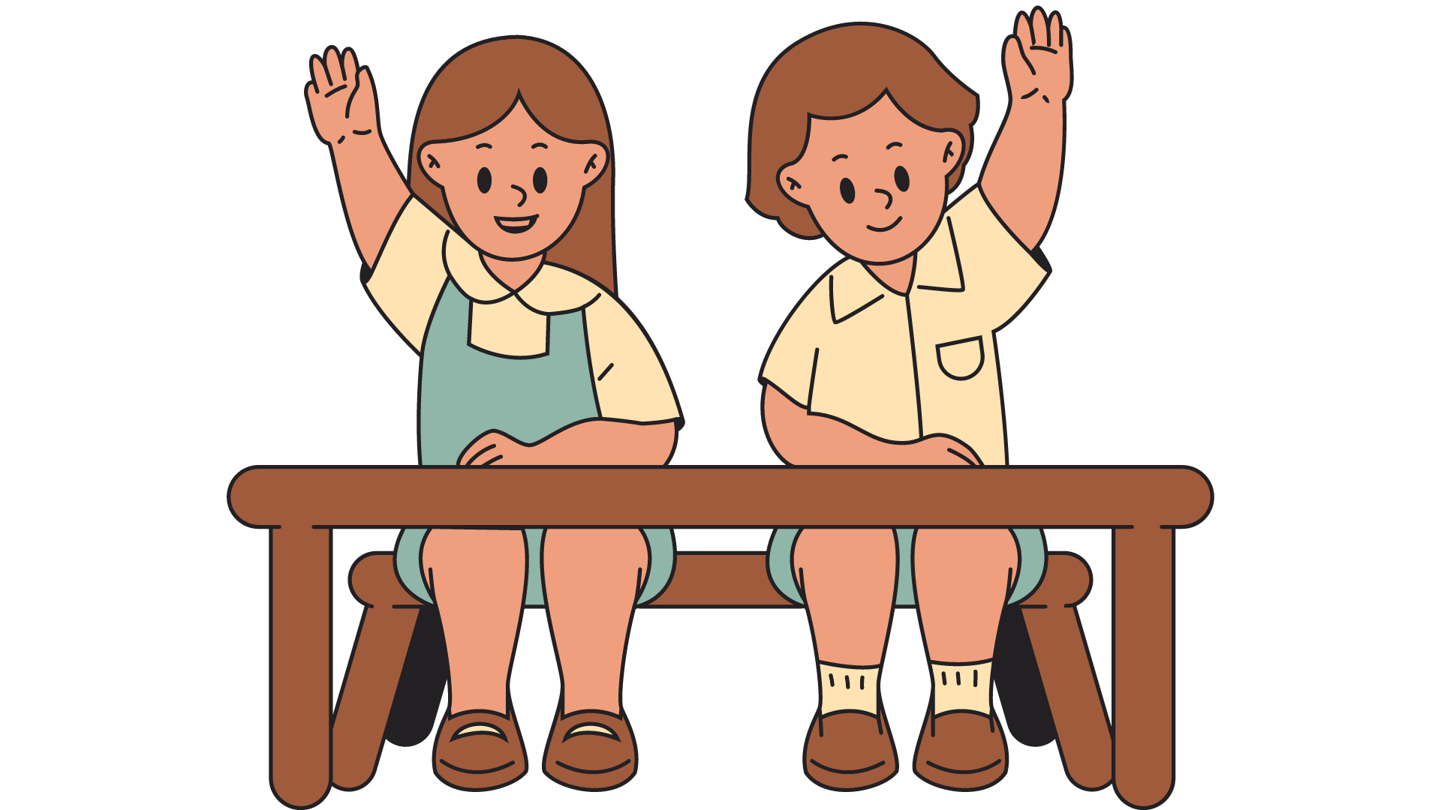
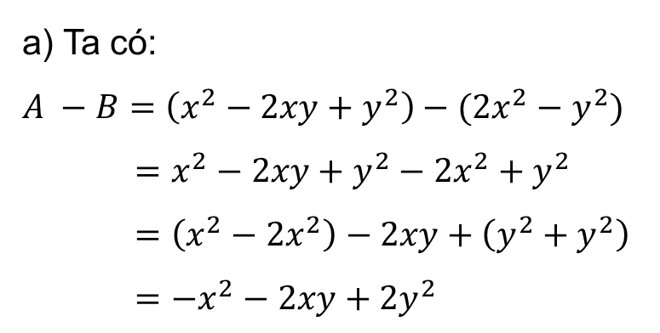
Ví dụ 3
Cho ba đa thức: $A=x^{2}−2xy+y^{2};B=2x^{2}−y^{2};C=x^{2}−3xy$
Tính: a) $A−B$ b) $A −C$
Giải
a) Ta có:
$A −B=\left(x^{2}−2xy+y^{2}\right)−(2x^{2}−y^{2})$
$=x^{2}−2xy+y^{2}−2x^{2}+y^{2}$
$=\left(x^{2}−2x^{2}\right)−2xy+\left(y^{2}+y^{2}\right)$
$=−x^{2}−2xy+2y^{2}$

Slide 27
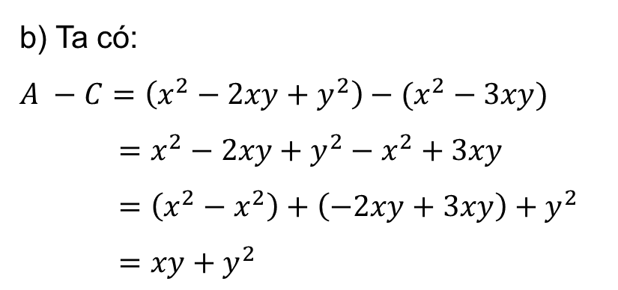
Ví dụ 3
Cho ba đa thức: $A=x^{2}−2xy+y^{2};B=2x^{2}−y^{2};C=x^{2}−3xy$
Tính: a) $A−B$ b) $A −C$
Giải
b) Ta có:
$A −C=\left(x^{2}−2xy+y^{2}\right)−(x^{2}−3xy)$
$=x^{2}−2xy+y^{2}−x^{2}+3xy$
$=\left(x^{2}−x^{2}\right)+\left(−2xy+3xy\right)+y^{2}$
$=xy+y^{2}$

Slide 28
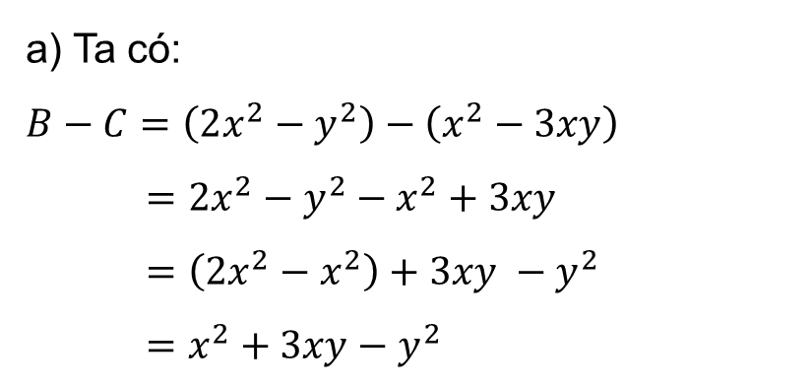
Luyện tập 2
Với ba đa thức: $A=x^{2}−2xy+y^{2};B=2x^{2}−y^{2};C=x^{2}−3xy$
Tính: a) $B−C$ b) $\left(B−C\right)+A$
Giải
a) Ta có:
$B−C=\left(2x^{2}−y^{2}\right)−\left(x^{2}−3xy\right)$
$=2x^{2}−y^{2}−x^{2}+3xy$
$=\left(2x^{2}−x^{2}\right)+3xy −y^{2}$
$=x^{2}+3xy−y^{2}$

Slide 29
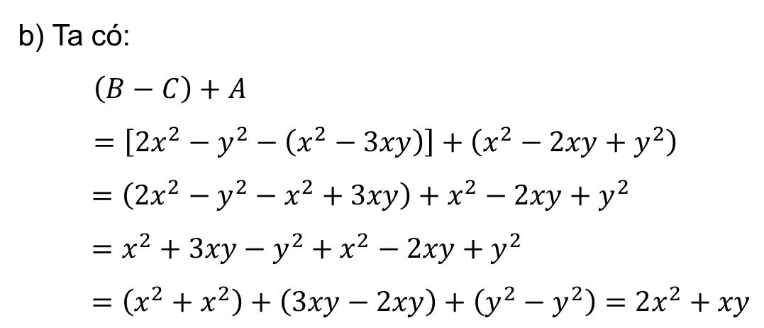
Luyện tập 2
Với ba đa thức: $A=x^{2}−2xy+y^{2};B=2x^{2}−y^{2};C=x^{2}−3xy$
Tính: a) $B−C$ b) $\left(B−C\right)+A$
b) Ta có:
$$\left(B−C\right)+A=\left[2x^{2}−y^{2}−\left(x^{2}−3xy\right)\right]+\left(x^{2}−2xy+y^{2}\right)$$
$=\left(2x^{2}−y^{2}−x^{2}+3xy\right)+x^{2}−2xy+y^{2}$
$=x^{2}+3xy−y^{2}+x^{2}−2xy+y^{2}$
$=\left(x^{2}+x^{2}\right)+\left(3xy−2xy\right)+\left(y^{2}−y^{2}\right)=2x^{2}+xy$
Giải

Slide 30
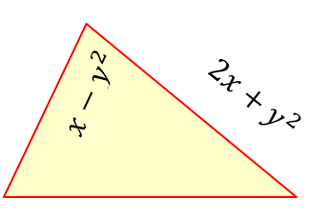
Vận dụng
Bài 1
Tìm độ dài cạnh còn lại của tam giác ở hình bên dưới, biết rằng tam giác có chu vi bằng .

Slide 31
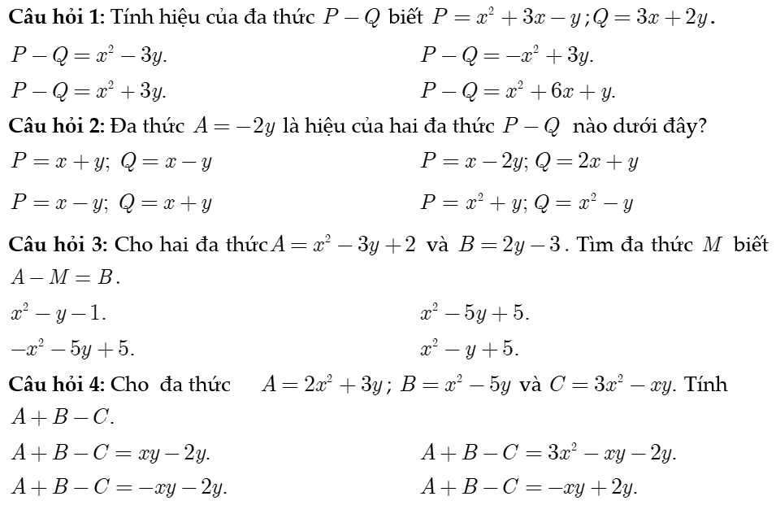
BÀI TẬP TRẮC NGHIỆM

Slide 32
NHÂN HAI ĐA THỨC
PHẦN III

Slide 33

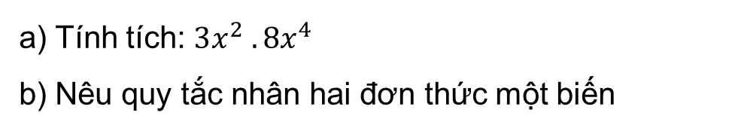
1. Nhân hai đơn thức
HĐ 3.
a) Tính tích: $3x^{2} . 8x^{4}$
b) Nêu quy tắc nhân hai đơn thức một biến
Giải
a) Ta có 3x² . 8x⁴ = (3 . 8) (x² . x⁴) = 24x⁶.
b) Quy tắc nhân hai đơn thức một biến:
Muốn nhân hai đơn thức một biến ta làm như sau:
Nhân các hệ số với nhau và nhân các phần biến với nhau;
Thu gọn đơn thức nhận được ở tích.

Slide 34

NHẬN XÉT
Tương tự như đối với đơn thức một biến, để nhân hai đơn thức nhiều biến ta có thể làm như sau:
Nhân các hệ số với nhau và nhân các phần biến với nhau.
Thu gọn đơn thức nhận được ở tích.

Slide 35
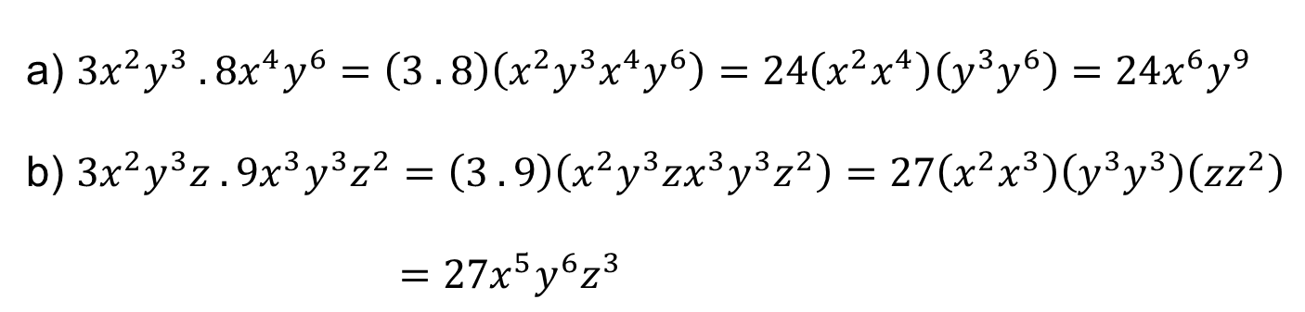
Ví dụ 4
Tính tích : a) $3x^{2}y^{3} . 8x^{4}y^{6}$ b) $3x^{2}y^{3}z . 9x^{3}y^{3}z^{2}$
Giải
a) $3x^{2}y^{3} . 8x^{4}y^{6}=\left(3 . 8\right)\left(x^{2}y^{3}x^{4}y^{6}\right)=24\left(x^{2}x^{4}\right)\left(y^{3}y^{6}\right)=24x^{6}y^{9}$
b) $3x^{2}y^{3}z . 9x^{3}y^{3}z^{2}=\left(3 . 9\right)\left(x^{2}y^{3}zx^{3}y^{3}z^{2}\right)=27\left(x^{2}x^{3}\right)\left(y^{3}y^{3}\right)\left(zz^{2}\right)$
$=27x^{5}y^{6}z^{3}$

Slide 36

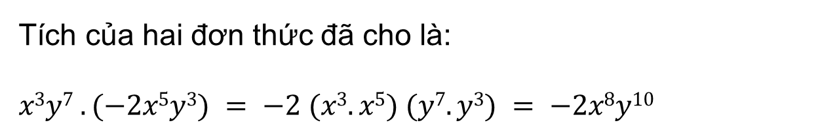
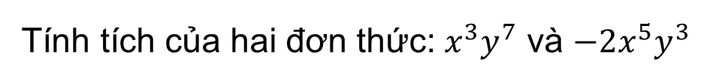
Luyện tập 3
Tính tích của hai đơn thức: $x^{3}y^{7}$ và $−2x^{5}y^{3}$
Giải
Tích của hai đơn thức đã cho là:
$x3y7 . (−2x5y3) = −2 (x3. x5) (y7. y3) = −2x8y10$

Slide 37

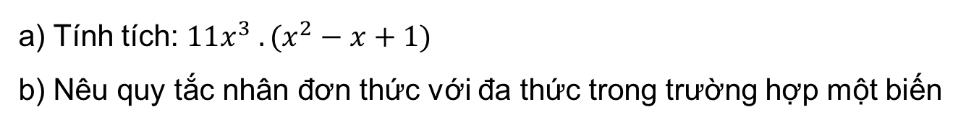
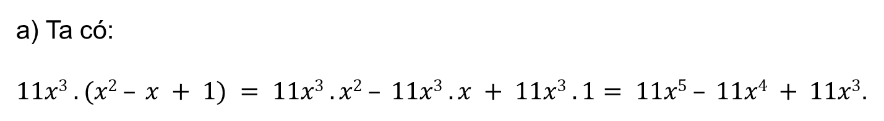
2. Nhân đơn thức với đa thức
HĐ 4.
a) Tính tích: $11x^{3} . (x^{2}−x+1)$
b) Nêu quy tắc nhân đơn thức với đa thức trong trường hợp một biến
Giải
a) Ta có:
$11x3 . (x2 – x + 1) = 11x3 . x2 – 11x3 . x + 11x3 . 1= 11x5 – 11x4 + 11x3$.

Slide 38
2. Nhân đơn thức với đa thức
HĐ 4.
a) Tính tích: $11x^{3} . (x^{2}−x+1)$
b) Nêu quy tắc nhân đơn thức với đa thức trong trường hợp một biến
Giải
b) Quy tắc nhân đơn thức với đa thức trong trường hợp một biến là:
Muốn nhân một đơn thức với một đa thức, ta nhân đơn thức đó với từng đơn thức của đa thức rồi cộng các kết quả với nhau.

Slide 39

QUY TẮC
Tương tự như trường hợp một biến, ta có quy tắc sau:
Muốn nhân một đơn thức với một đa thức, ta nhân đơn thức đó với từng đơn thức của đa thức rồi cộng các kết quả với nhau

Slide 40

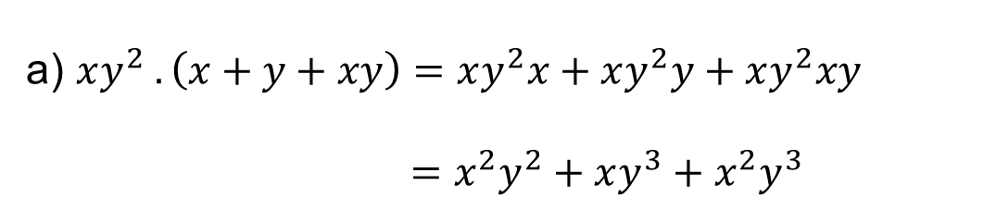
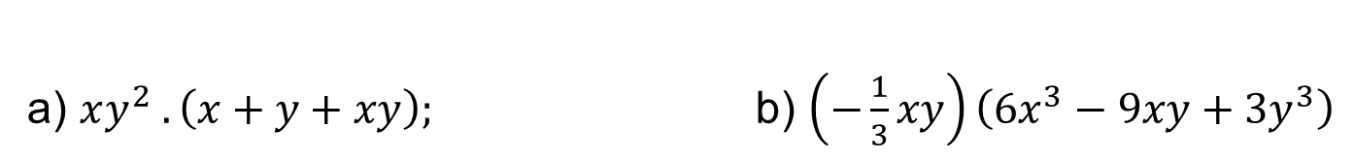
Ví dụ 5
Tính tích:
a) $xy^{2} . \left(x+y+xy\right);$ b) $\left(−\frac{1}{3}xy\right)\left(6x^{3}−9xy+3y^{3}\right)$
Giải
a) $xy^{2} . \left(x+y+xy\right)=xy^{2}x+xy^{2}y+xy^{2}xy$
$=x^{2}y^{2}+xy^{3}+x^{2}y^{3}$

Slide 41
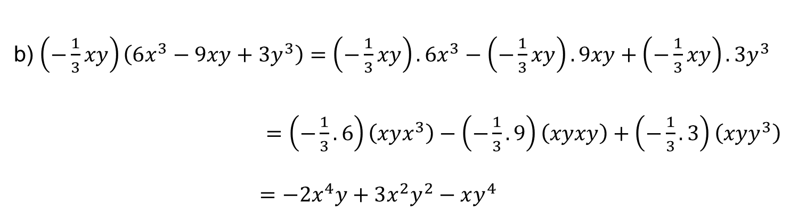
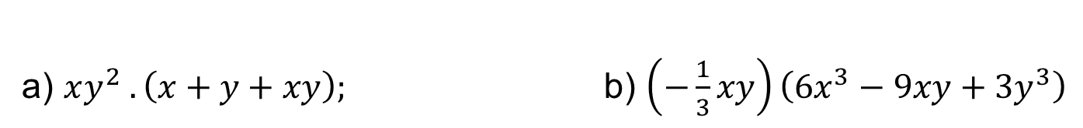
Ví dụ 5
Tính tích:
a) $xy^{2} . \left(x+y+xy\right);$ b) $\left(−\frac{1}{3}xy\right)\left(6x^{3}−9xy+3y^{3}\right)$
Giải
b) $\left(−\frac{1}{3}xy\right)\left(6x^{3}−9xy+3y^{3}\right)=\left(−\frac{1}{3}xy\right).6x^{3}−\left(−\frac{1}{3}xy\right).9xy+\left(−\frac{1}{3}xy\right). 3y^{3}$
$=\left(−\frac{1}{3}.6\right)\left(xyx^{3}\right)−\left(−\frac{1}{3}.9\right)\left(xyxy\right)+\left(−\frac{1}{3}.3\right)\left(xyy^{3}\right)$
$=−2x^{4}y+3x^{2}y^{2}−xy^{4}$

Slide 42


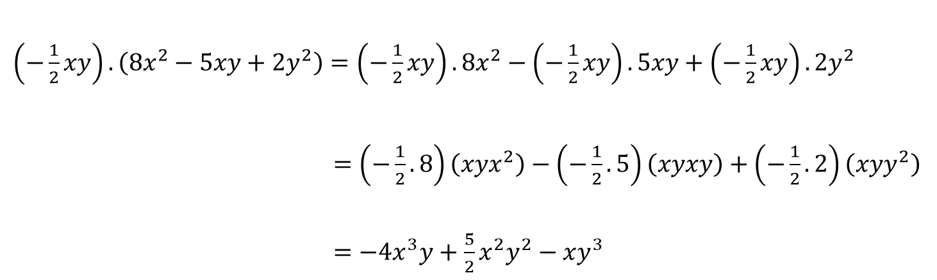
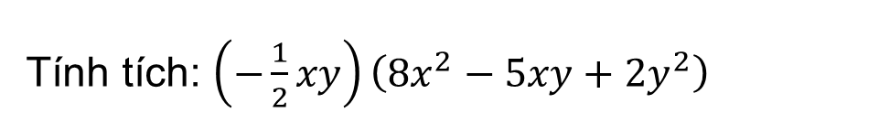
Tính tích: $\left(−\frac{1}{2}xy\right)\left(8x^{2}−5xy+2y^{2}\right)$
Luyện tập 4
Giải
$\left(−\frac{1}{2}xy\right).\left(8x^{2}−5xy+2y^{2}\right)=\left(−\frac{1}{2}xy\right).8x^{2}−\left(−\frac{1}{2}xy\right).5xy+\left(−\frac{1}{2}xy\right).2y^{2}$
$=\left(−\frac{1}{2}.8\right)\left(xyx^{2}\right)−\left(−\frac{1}{2}.5\right)\left(xyxy\right)+\left(−\frac{1}{2}.2\right)\left(xyy^{2}\right)$ $=−4x^{3}y+\frac{5}{2}x^{2}y^{2}−xy^{3}$

Slide 43
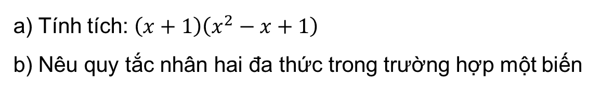
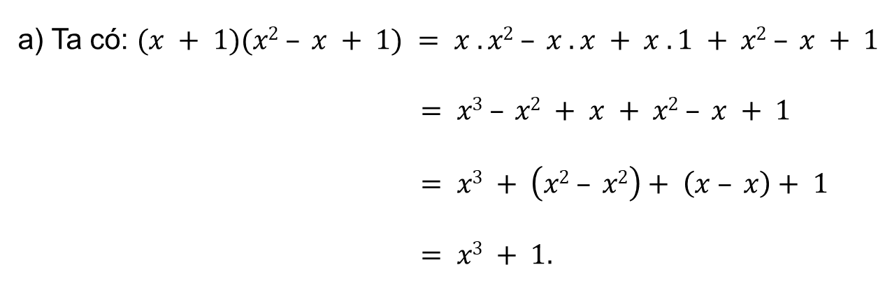
3. Nhân hai đa thức
HĐ 5.
a) Tính tích: $\left(x+1\right)\left(x^{2}−x+1\right)$
b) Nêu quy tắc nhân hai đa thức trong trường hợp một biến
Giải
a) Ta có: $(x + 1)(x2 – x + 1) = x . x2 – x . x + x . 1 + x2 – x + 1$
$= x3 – x2 + x + x2 – x + 1$
$= x3 + \left(x2 – x2\right)+ \left(x – x\right)+ 1$
$= x3 + 1.$

Slide 44
3. Nhân hai đa thức
HĐ 5.
a) Tính tích: $\left(x+1\right)\left(x^{2}−x+1\right)$
b) Nêu quy tắc nhân hai đa thức trong trường hợp một biến
Giải
b) Quy tắc nhân hai đơn thức trong trường hợp một biến là:
Muốn nhân một đa thức với một đa thức, ta nhân mỗi đơn thức của đa thức này với từng đơn thức của đa thức kia rồi cộng các kết quả với nhau.

Slide 45
QUY TẮC
Tương tự như trường hợp một biến, ta có quy tắc sau:
Muốn nhân một đa thức với một đa thức, ta nhân mỗi đơn thức của đa thức này với từng đơn thức của đa thức kia rồi cộng các kết quả với nhau

Slide 46
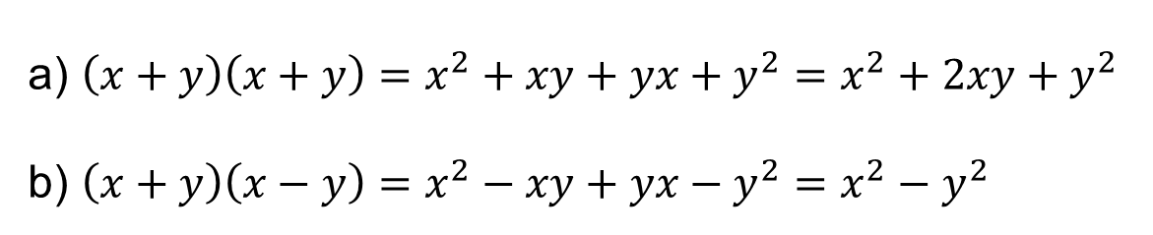
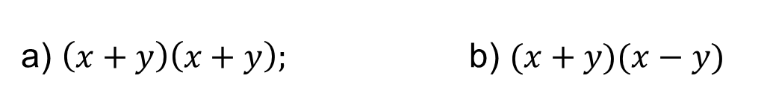
Ví dụ 6
Tính:
a) $\left(x+y\right)\left(x+y\right);$ b) $(x+y)(x−y)$
Giải
a) $\left(x+y\right)\left(x+y\right)=x^{2}+xy+yx+y^{2}=x^{2}+2xy+y^{2}$
b) $\left(x+y\right)\left(x−y\right)=x^{2}−xy+yx−y^{2}=x^{2}−y^{2}$

Slide 47


Luyện tập 5
Tính: $(x−y)(x−y)$
Giải
$\left(x−y\right)\left(x−y\right)=x^{2}−xy−yx+y^{2}=x^{2}−2xy+y^{2}$

Slide 48
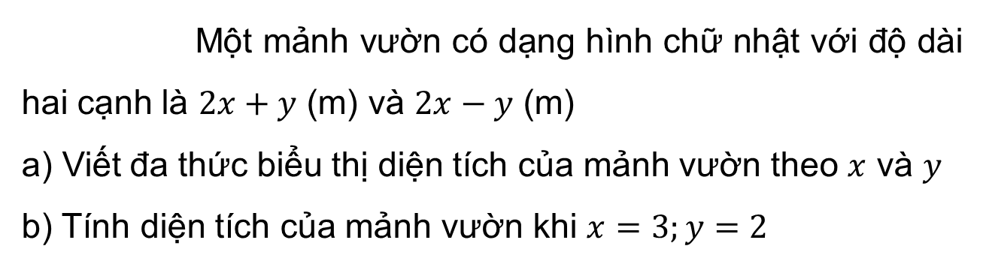
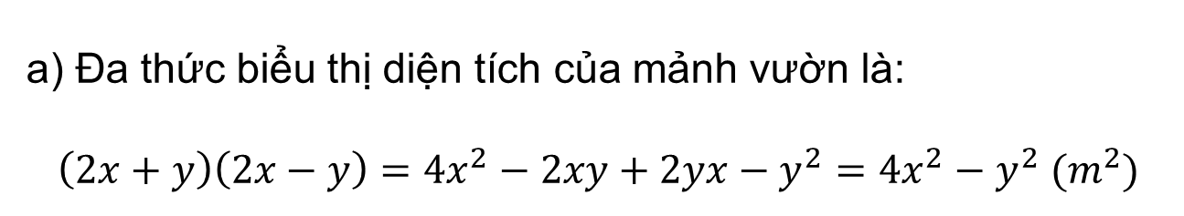
Một mảnh vườn có dạng hình chữ nhật với độ dài hai cạnh là $2x+y$ (m) và $2x−y$ (m)
a) Viết đa thức biểu thị diện tích của mảnh vườn theo $x$ và $y$
b) Tính diện tích của mảnh vườn khi $x=3;y=2$
Ví dụ 7
Giải
a) Đa thức biểu thị diện tích của mảnh vườn là:
$$\left(2x+y\right)\left(2x−y\right)=4x^{2}−2xy+2yx−y^{2}=4x^{2}−y^{2} (m^{2})$$

Slide 49
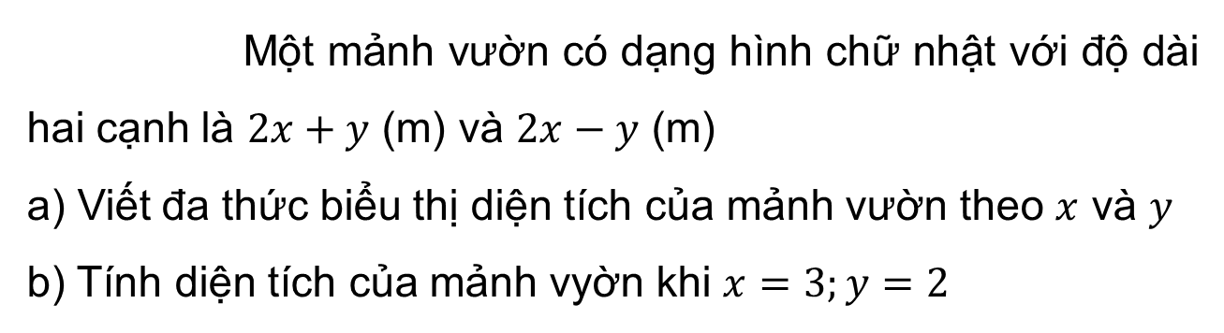
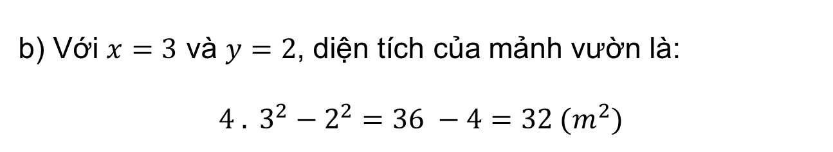
Một mảnh vườn có dạng hình chữ nhật với độ dài hai cạnh là $2x+y$ (m) và $2x−y$ (m)
a) Viết đa thức biểu thị diện tích của mảnh vườn theo $x$ và $y$
b) Tính diện tích của mảnh vyờn khi $x=3;y=2$
Ví dụ 7
Giải
b) Với $x=3$ và $y=2$, diện tích của mảnh vườn là:
$$4 . 3^{2}−2^{2}=36 −4=32 (m^{2})$$

Slide 50
CHIA ĐA THỨC CHO ĐƠN THỨC
PHẦN IV

Slide 51
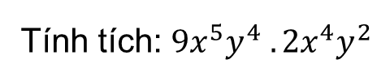
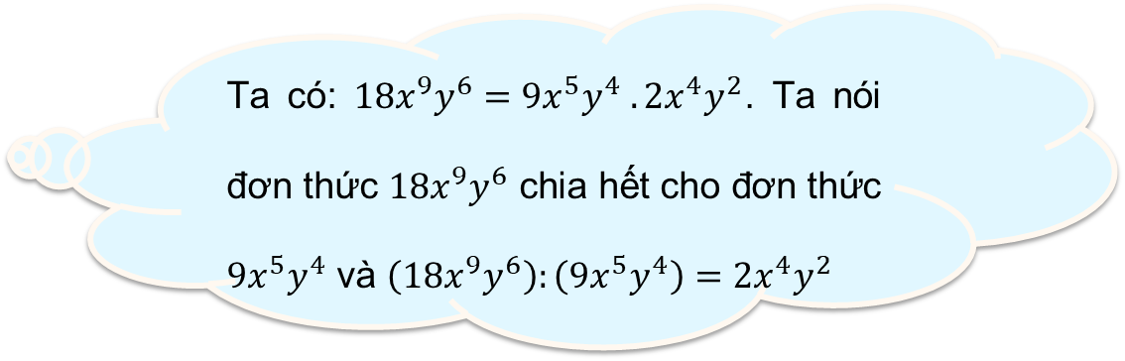

1. Phép chia hết một đơn thức cho một đơn thức
HĐ 6.
Tính tích: $9x^{5}y^{4} . 2x^{4}y^{2}$
Giải
Ta có: $9x5y4 . 2x4y2 = (9. 2) (x5. x4) (y4. y2) = 18x9y6$.
Ta có: $18x^{9}y^{6}=9x^{5}y^{4} . 2x^{4}y^{2}$. Ta nói đơn thức $18x^{9}y^{6}$ chia hết cho đơn thức $9x^{5}y^{4}$ và $\left(18x^{9}y^{6}\right):\left(9x^{5}y^{4}\right)=2x^{4}y^{2}$

Slide 52


NHẬN XÉT
Đơn thức $A$ chia hết cho đơn thức $B$ $\left(B≠0\right)$ khi mỗi biến của $B$ đều là biến của $A$ với số mũ không lớn hơn số mũ của nó trong $A$

Slide 53



QUY TẮC
Muốn chia đơn thức $A$ cho đơn thức $B$ (trường hợp $A$ chia hết cho $B$), ta có thể làm như sau:
- Chia hệ số của đơn thức $A$ cho hệ số của đơn thức $B$.
- Chia luỹ thừa của từng biến trong $A$ cho luỹ thừa của cùng biến đó trong $B$.
Nhân các kết quả vừa tìm được với nhau.
Ta có: $x^{m} :x^{n}=x^{m−n}$ $\left(m, n∈ ℕ^{∗}, m>n\right)$;
$x^{m} :x^{m}=1 \left(m∈ℕ^{∗}\right)$

Slide 54



Tìm thương trong phép chia đơn thức $16x^{4}y^{5}z^{6}$ cho đơn thức $8x^{3}y^{2}$:
Ví dụ 8
Giải
Ta có:
$$\left(16x^{4}y^{5}z^{6}\right) :\left(8x^{3}y^{2}\right)=\left(16 :8\right)\left(x^{4} :x^{3}\right)\left(y^{5} :y^{2}\right)z^{6}=2xy^{3}z^{6}$$
Vậy thương trong phép chia đơn thức $16x^{4}y^{5}z^{6}$ cho đơn thức $8x^{3}y^{2}$ là: $2xy^{3}z^{6}$

Slide 55


Cho $P=\left(21x^{4}y^{5}\right) :\left(7x^{3}y^{3}\right)$. Tính giá trị của biểu thức $P$ tại $x=−0,5;y=−2$
Luyện tập 6
Giải
Ta có:
$P = (21x4y5) : (7x3y3) = (21 : 7) (x4: x3) (y5: y3) = 3xy2$.
Giá trị của biểu thức $P$ tại $x = −0,5; y = −2$là:
$$3 . (−0,5) (−2)2 = −1,5 . 4 = −6.$$

Slide 56


2. Phép chia hết một đa thức cho một đơn thức
HĐ 7.
Tính tích: $(3xy)(x+y)$
Giải
Ta có: $\left(3xy\right)\left(x+y\right)=3xy . x+3xy . y=3x^{2}y+3xy^{2}$
Ta có: $\left(3xy\right)\left(x+y\right)=\left(3xy\right)x+\left(3xy\right)y=3x^{2}y+3xy^{2}$. Ta nói đa thức $3x^{2}y+3xy^{2}$ chia hết cho đơn thức $3xy$ và $\left(3x^{2}y+3xy^{2}\right) :\left(3xy\right)=x+y$

Slide 57


NHẬN XÉT
Đa thức $A$ chia hết cho đơn thức $B$ $\left(B≠0\right)$ khi mỗi đơn thức của $A$ chia hết cho $B$
QUY TẮC
Muốn chia đa thức $A$ cho đơn thức $B$ (trường hợp $A$ chia hết cho $B$), ta chia mỗi đơn thức của $A$ cho $B$ rồi cộng các kết quả với nhau.

Slide 58





Tìm thương trong phép chia đa thức $15x^{3}y^{2}−2x^{2}y^{3}+25x^{4}y^{4}$ cho đơn thức $5x^{2}y^{2}$
Ví dụ 9
Giải
Ta có: $\left(15x^{3}y^{2}−20x^{2}y^{3}+25x^{4}y^{4}\right) :(5x^{2}y^{2})$
$=\left(15x^{3}y^{2}\right) :\left(5x^{2}y^{2}\right)−\left(20x^{2}y^{3}\right) :\left(5x^{2}y^{2}\right)+\left(25x^{4}y^{4}\right) :\left(5x^{2}y^{2}\right)$
$=3x−4y+5x^{2}y^{2}$
Thương trong phép chia đa thức $15x^{3}y^{2}−2x^{2}y^{3}+25x^{4}y^{4}$ cho đơn thức $5x^{2}y^{2}$ là: $3x−4y+5x^{2}y^{2}$

Slide 59




Tìm thương trong phép chia đa thức
$12x^{3}y^{3}−6x^{4}y^{3}+21x^{3}y^{4}$ cho đơn thức $3x^{3}y^{3}$
Luyện tập 7
Giải
Ta có: $\left(12x^{3}y^{3}−6x^{4}y^{3}+21x^{3}y^{4}\right) :\left(3x^{3}y^{3}\right)$
$= 12x3y3 : 3x3y3– 6x4y3 : 3x3y3+ 21x3y4: 3x3y3$
$= 4 – 2x+ 4y.$
Thương trong phép chia đa thức $12x^{3}y^{3}−6x^{4}y^{3}+21x^{3}y^{4}$ cho đơn thức $3x^{3}y^{3}$ là: $4 – 2x+ 4y$

Slide 60
LUYỆN TẬP

Slide 61









TRÒ CHƠI HÁI CHANH

Slide 62








Slide 63








Câu hỏi 1:
Thu gọn đa thức $4y(x2−xy)−5x2(y+xy)$
A. $−x2y − 3xy2 + 5x3y$
C. $x2y + 4xy2 − 5x3y$
B. $−x2y − 4xy2 − 5x3y$
B. $−x2y − 4xy2 − 5x3y$
D. $x2y − 4xy2 + 5x3y$

Slide 64






Câu hỏi 2: Đa thức N nào dưới đây thỏa mãn
$$N − (3xy − 3y2) = 4xy + x2 − 9y2$$
A. $N = 7xy + x2 − 12y2$
A. $N = 7xy + x2 − 12y2$
C. $N = −7xy + x2 + 12y2$
B. $N = 7xy + x2 + 12y2$
D. $N = −7xy − x2 + 12y2$

Slide 65






Câu hỏi 3 : Đa thức nào dưới đây là kết quả của phép tính $4x3yz − 4xy2z2 − yz(xyz + x3)$
A. $3x3yz − 5xy2z2$
A. $3x3yz − 5xy2z2$
C. $−3x3yz − 5xy2z2$
B. $3x3yz + 5xy2z2$
D. $5x3yz − 5xy2z2$

Slide 66






Câu hỏi 4: Chia đa thức $(3x5y2 + 6x3y2 − 9x2y2)$cho đơn thức $3x2y2$ta được kết quả là
A. $x3 + 2x$
C. $3x3 + 2x − 3$
B. $x3 + 2x − 4$
B. $x3 + 2x − 4$
D. $x3y + 2xy − 3$

Slide 67






Câu hỏi 5: Tìm đa thức B sao cho tổng B với đa thức $2x4 − 7x2y + y4 + 5xz − z2$là đa thức 0?
A. $−2x4 −7x2y + y4 +5xz − z2$
C. $−2x4 −7x2y − y4 −5xz + z2$
B. $−2x4 +7x2y − y4 −5xz + z2$
B. $−2x4 +7x2y − y4 −5xz + z2$
D. $−2x4 −7x2y + y4 −5xz + z2$

Slide 68


Bài 1 a, c (SGK – tr16)
Thực hiện phép tính:
a) $\left(−xy\right)\left(−2x^{2}y+3xy−7x\right)$; c) $\left(x+y\right)\left(x^{2}+2xy+y^{2}\right)$
Giải
a) $(–xy)(–2x2y + 3xy – 7x)$
$= (–xy) . (–2x2y) + (–xy) . 3xy – (–xy) . 7x$
$= 2x3y2 – 3x2y2 + 7x2y.$

Slide 69

Bài 1 a, c (SGK – tr16)
Thực hiện phép tính:
a) $\left(−xy\right)\left(−2x^{2}y+3xy−7x\right)$; c) $\left(x+y\right)\left(x^{2}+2xy+y^{2}\right)$
Giải
c) $(x + y)(x2 + 2xy + y2)$
$= x . x2 + x . 2xy + x . y2 + y . x2 + y . 2xy + y . y2$
$= x3 + 2x2y + xy2 + x2y + 2xy2 + y3$
$= x3 + \left(2x2y + x2y\right)+ \left(xy2+ 2xy2\right)+ y3$ $= x3 + 3x2y + 3xy2 + y3.$

Slide 70

Bài 2 (SGK – tr16)
Thực hiện phép tính:
a) $\left(39x^{5}y^{7}\right) :(13x^{2}y)$; c) $\left(x^{2}y^{2}+\frac{1}{6}x^{3}y^{2}−x^{5}y^{4}\right) :\left(\frac{1}{2}xy^{2}\right)$
Giải
a) $(39x5y7) : (13x2y) = (39 :13) (x5 :x2) (y7 :y) = 3x3y6$.
b) $(x2y2+\frac{1}{6}x3y2−x5y4)$: $\left(\frac{1}{2}{xy}^{2}\right)$
$=x^{2}y^{2} :\left(\frac{1}{2}xy^{2}\right)+\frac{1}{6}x^{3}y^{2} :\left(\frac{1}{2}xy^{2}\right)−x^{5}y^{4} :\left(\frac{1}{2}xy^{2}\right)$ $=2x+\frac{1}{3}x^{2}−2x^{4}y^{2}$

Slide 71


Bài 3 a, c (SGK – tr17)
Thực hiện phép tính:
a) $\left(x−y\right)\left(x^{2}+xy+y^{2}\right)$; c) $\left(4x−1\right)\left(6y+1\right)−3x\left(8y+\frac{4}{3}\right)$
Giải
a) $(x – y)(x2 + xy + y2)$
$= x . x2 + x . xy + x . y2– y . x2 – y . xy– y . y2$
$= x3 + (x2y – x2y) + (xy2– xy2) – y3$
$= x3 – y3$.

Slide 72

Bài 3 a, c (SGK – tr17)
Thực hiện phép tính:
a) $\left(x−y\right)\left(x^{2}+xy+y^{2}\right)$; c) $\left(4x−1\right)\left(6y+1\right)−3x\left(8y+\frac{4}{3}\right)$
Giải
c) $\left(4x−1\right).\left(6y+1\right)−3x.\left(8y+\frac{4}{3}\right)$
$=4x.6y+4x.1−1.6y−1.1−3x.8y−3x.\frac{4}{3}$
$=24xy+4x−6y−1−24xy−4x$
$=−6y−1$

Slide 73



Bài 4 (SGK – tr17)
a) Rút gọn rồi tính giá trị của biểu thức
$$P=\left(5x^{2}−2xy+y^{2}\right)−\left(x^{2}+y^{2}\right)−\left(4x^{2}−5xy+1\right)$$
khi $x=1,2$ và $x+y=6,2$
b) Chứng minh giá trị của biểu thức sau không phụ thuộc vào giá trị của biến $x$
$$\left(x^{2}−5x+4\right)\left(2x+3\right)−\left(2x^{2}−x−10\right)\left(x−3\right)$$

Slide 74



Bài 4 (SGK – tr17)
Giải
a) $P = (5x2 – 2xy + y2) – (x2 + y2) – (4x2 – 5xy + 1)$
$= 5x2 – 2xy + y2 – x2 – y2 – 4x2 + 5xy – 1$
$= (5x2 – x2 – 4x2) + (5xy – 2xy) + (y2– y2) – 1= 3xy – 1.$
Ta có: $x = 1,2; x + y = 6,2$suy ra $y = 6,2 – x = 6,2 – 1,2 = 5$.
Khi đó, giá trị của biểu thức P khi $x = 1,2$và $y = 5$là:
$3 . 1,2 . 5 – 1 = 18 – 1 = 17$.

Slide 75

Bài 4 (SGK – tr17)
Giải
b) Ta có: $(x2 – 5x + 4)(2x + 3) – (2x2 – x – 10)(x – 3)$
$= (2x3 – 10x2+ 8x + 3x2– 15x + 12) –\left(2x3 – x2 – 10x – 6x2 + 3x + 30\right)$
$= (2x3 – 7x2 – 7x + 12) – (2x3 – 7x2 – 7x + 30)$
$= 2x3 – 7x2 – 7x+ 12 – 2x3 +7x2+ 7x – 30$
$= (2x3 – 2x3) +(7x2 – 7x2) +(7x – 7x) + (12– 30) = –18.$
Giá trị của biểu thức sau không phụ thuộc vào giá trị của biến x.

Slide 76
VẬN DỤNG

Slide 77


Bài 5 (SGK – tr17)
a) Chứng minh rằng biểu thức $P=5x\left(2−x\right)−\left(x+1\right)\left(x+9\right)$ luôn nhận giá trị âm với mọi giá trị của biến $x$
b) Chứng minh rằng biểu thức $Q=3x^{2}+x\left(x−4y\right)−2x\left(6−2y\right)+12x+1$ luôn nhận giá trị dương với mọi giá trị của biến $x$ và $y$

Slide 78


Bài 5 (SGK – tr17)
Giải
a) Ta có:
$P = 5x\left(2 − x\right)− (x + 1)(x + 9)$
$= \left(10x − 5x2\right)− (x2 + x + 9x + 9)$
$= \left(10x − 5x2\right)−(x2 + 10x + 9)$
$= 10x − 5x2 −x2 − 10x − 9$
$= \left(− 5x2 −x2\right)+ \left(10x −10x\right)− 9$
$=−6x2 −9.$
Ta có: $x^{2}≥0 ∀ x$
Nhân hai vế của bất đẳng thức với $−6$ta có: $−6x^{2}≤0$
Cộng hai vế của bất đẳng thức với $−9$ta có: $−6x^{2}−9≤−9<0 ∀ x$
Vậy biểu thức P luôn nhận giá trị âm với mọi giá trị của biến x.

Slide 79

Bài 5 (SGK – tr17)
Giải
b) Ta có:
$Q = 3x2 + x(x – 4y) – 2x(6 – 2y) + 12x + 1$
$= 3x2 + x2 – 4xy – 12x + 4xy + 12x + 1$
$= \left(3x2 + x2\right)+ \left(4xy – 4xy\right)+ \left(12x – 12x\right)+ 1$ $= 4x2 + 1$
Vì $4x2 ≥ 0$nên $4x2 + 1 > 0.$
Vậy biểu thức Q luôn nhận giá trị dương với mọi giá trị của biến x và y.

Slide 80


Bài 6 (SGK – tr17)
Bạn Hạnh dự định cắt một miếng bìa có dạng tam giác vuông với độ dài hai cạnh góc vuông lần lượt là 6 (cm), 8 (cm). Sau khi xem xét lại, bạn Hạnh quyết định tăng độ dài cạnh góc vuông 6 (cm) thêm $x$ (cm) và tăng độ dài cạnh góc vuông 8 (cm) thêm $y$ (cm) (Hình 3). Viết đa thức biểu thị diện tích phần tăng thêm của miếng bìa theo $x$ và $y$

Slide 81

Bài 6 (SGK – tr17)
Giải
Diện tích tam giác vuông ban đầu là: $\frac{1}{2} . 6 . 8 = 24 (cm2)$
Tam giác vuông sau khi mở rộng có độ dài hai cạnh góc vuông lần lượt là $x + 6$(cm); $y + 8$(cm).

Slide 82

Bài 6 (SGK – tr17)
Giải
Diện tích miếng bìa tam giác vuông sau khi tăng độ dài hai cạnh góc vuông là:
$$\frac{1}{2}.\left(6+x\right).\left(8+y\right)=\frac{1}{2}.\left(48+6y+8x+xy\right)=24+3y+4x+\frac{1}{2}xy ({cm}^{2})$$
Vậy đa thức biểu thị diện tích phần tăng thêm của miếng bìa theo x và y là:
$$\frac{1}{2}.\left(6+x\right).\left(8+y\right)=\frac{1}{2}.\left(48+6y+8x+xy\right)=24+3y+4x+\frac{1}{2}xy ({cm}^{2})$$

Slide 83


Bài 7 (SGK – tr17)
Khu vườn của nhà bác Xuân có dạng hình vuông. Bác Xuân muốn dành một mảnh đất có dạng hình chữ nhật ở góc khu vườn để trồng rau (Hình 4). Biết diện tích của mảnh đất không trồng rau bằng 475 $m^{2}$. Tính độ dài cạnh $x$ (m) của khu vườn đó.

Slide 84

Bài 7 (SGK – tr17)
Giải
Trong Hình 4, ta thấy:
+) Khu vực nhà bác Xuân là hình vuông có cạnh $x$ (m)
Diện tích khu vực nhà bác Xuân là: $x2$ (m²).
+) Mảnh đất trồng rau có dạng hình chữ nhật có chiều dài bằng $x – 10$(m) và chiều rộng bằng $x – 15$(m).
Diện tích mảnh đất trồng rau là:
$(x – 10)(x – 15) = x2 – 10x – 15x + 150= x2 – 25x + 150$(m²).

Slide 85

Bài 7 (SGK – tr17)
Giải
Theo đề bài, diện tích của mảnh đất không trồng rau bằng 475 m² nên ta có:
$$x2 – (x2 – 25x + 150) = 475$$
$$x2 – x2 + 25x – 150 = 475$$
$$25x – 150 = 475$$
$$25x = 625$$
$$x = 25.$$
Vậy khu vườn có độ dài 25 m.

Slide 86



HƯỚNG DẪN VỀ NHÀ
Ghi nhớ kiến thức trong bài
Hoàn thành bài tập trong SBT
Chuẩn bị bài mới Bài 3. Hằng đẳng thức đáng nhớ

Slide 87
CẢM ƠN CÁC EM
ĐÃ LẮNG NGHE BÀI GIẢNG

